Slide 1
PreProcessing
10927207
資訊四乙
蒲品憶

Slide 2
YouTube影片連結
https://youtu.be/LcGS1fB1oSs

Slide 3
資料集1 : 上市公司每月營業收入彙總表.csv
資料集2: 殯葬設施_北北基.csv
Sampling
Aggregation

Slide 4
資料集1 : 上市公司每月營業收入彙總表.csv
資料來源: data.gov.tw
使用前處理: sampling、Aggregation
資料表:
出表日期 | 資料年月 | 公司代號 | 公司名稱 | 產業別 | 營業收入-當月營收 | 營業收入-上月營收 | 營業收入-去年當月營收 | 營業收入-上月比較增減(%) | 營業收入-去年同月增減(%) | 累計營業收入-當月累計營收 | 累計營業收入-去年累計營收 | 累計營業收入-前期比較增減(%) | 備註
1121012 | 11209 | 1101 | 台泥 | 水泥工業 | 8735157 | 9379408 | 10404901 | -6.86878 | -16.0477 | 80942003 | 79341961 | 2.01664 | -
1121012 | 11209 | 1229 | 聯華 | 食品工業 | 861221 | 891803 | 908840 | -3.42923 | -5.23954 | 9286729 | 9246716 | 0.432727 | -

Slide 5
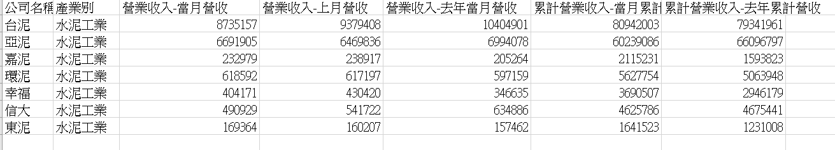
前處理: Sampling
作法:
1. 將有缺失資料刪除
2. 再將不需要用到的”欄”刪除
例如: '出表日期', '資料年月', '公司代號….
3. 依照 ‘產業別’ 分組
4. 並且依照 【有條件取樣】 取 ‘產業別’ 中的 '水泥工業’

Slide 6

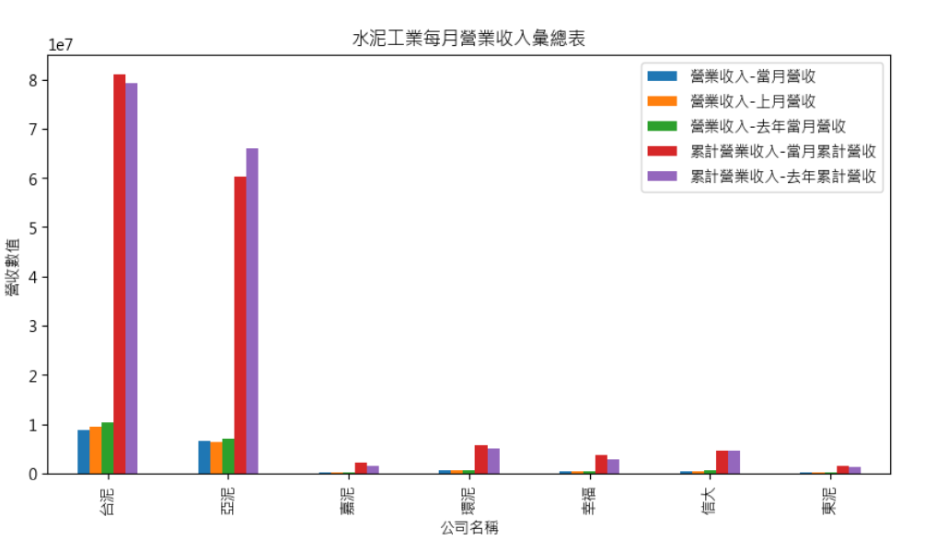
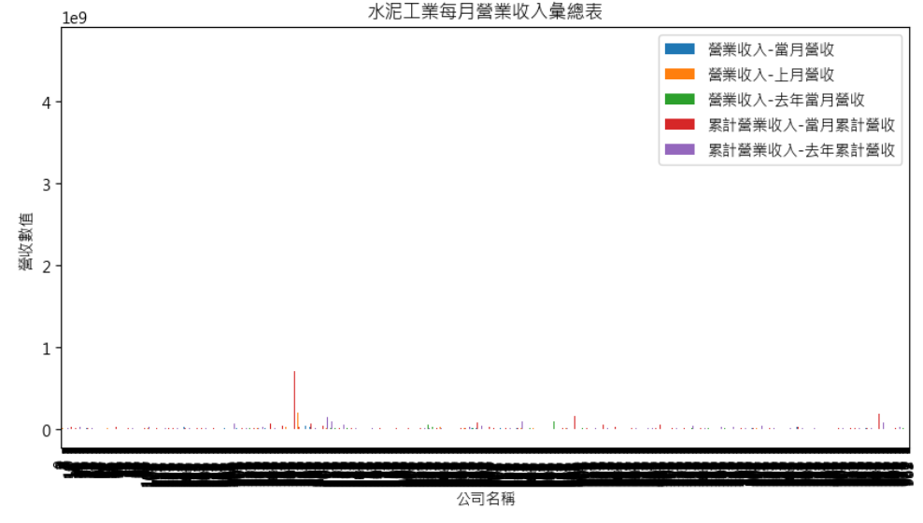
前處理: Sampling
Sampling之後:
資料簡單
查詢快速
圖示容易閱讀(可以比較出來各家水泥廠營業額高低)
After
Sampling之前:
資料繁雜
查詢耗時
圖示難以辨識
Before

Slide 7
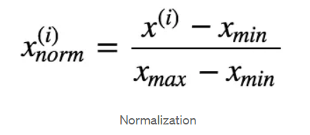
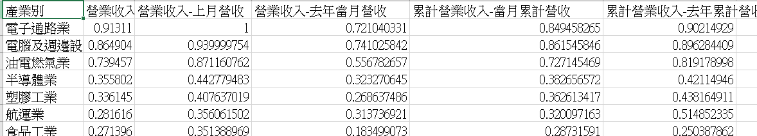
前處理: Aggregation
作法:
1. 將有缺失資料刪除
2. 再將不需要用到的欄刪除
例如: '出表日期', '資料年月', '公司代號….
3. 依照 ‘產業別’ 分組，取平均
4. 並且對資料做 【正規化】，值介於[0, 1]

Slide 8
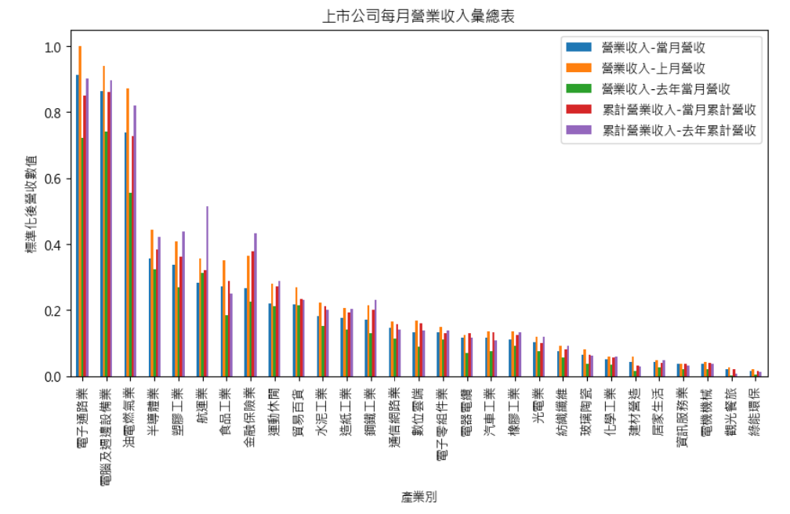
前處理: Aggregation
Aggregation之後:
依據圖表，可清楚了解各產業營收分布，由高至低排列
優點:
若是一位投資者，就可以依據此圖表資訊，參考應該投資何種產業較為恰當。
Aggregation之前:
資料過於大量繁雜，整理資料費時。

Slide 9
資料集2: 殯葬設施_北北基.csv
資料來源: data.gov.tw
使用前處理: sampling、Aggregation
類別 | 名稱 | 公私立 | 縣市 | 鄉鎮市區 | 地址 | 經度 | 緯度 | 聯絡電話 | 管轄所屬
公墓 | 淡水區第一公園化公墓 | 公立 | 新北市 | 淡水區 | 草埔尾段北勢子小段128 | 128-1等 | 121.4702950,25.2515650 | (02)2622-1020分機7610 | 新北市
骨灰(骸)存放設施 | 永念庭生命典藏館 | 私立 | 基隆市 | 暖暖區 | 興隆街14之15號 | NaN | NaN | 2459-1122 | 基隆市

Slide 10
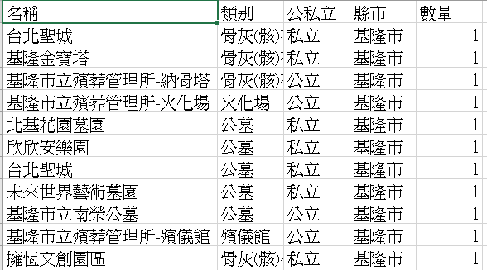
前處理: Sampling
作法:
1. 將有缺失資料刪除
2. 再將不需要用到的”欄”刪除
例如: '鄉鎮市區', '地址', '聯絡電話’….
3. 依照 ‘縣市’ 分組
4. 並且依照 【有條件取樣】 取 ‘縣市’ 中的 '基隆市’
5. 因為想知道各類別的數量，所以新增一欄 ”數量”
方便後續畫圖

Slide 11
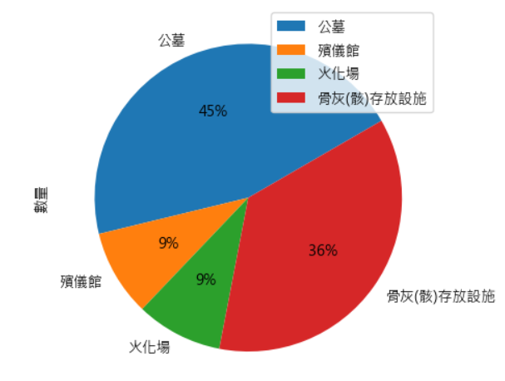
Sampling前處理後資料:
Sampling之後:
資料簡單
查詢快速
圖示容易閱讀(可以知道各”類別”，在”基隆市所占比例”)
Sampling之前:
難以繪製較直觀的圖示，對於只想尋找單縣市相關資料的人不利，因為資料大量

Slide 12
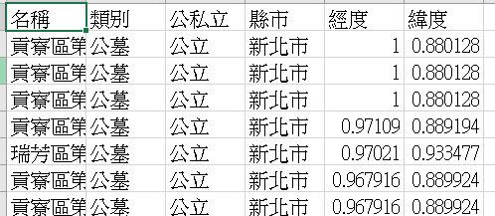
前處理: Aggregation
作法:
1. 將有缺失資料刪除
2.再將不需要用到的”欄”刪除
例如: '鄉鎮市區', '地址', '聯絡電話’….
3. 依照 ‘縣市’ 分組，取平均
4. 並且對資料做 【正規化】，值介於[0, 1]
作法:
1. 將有缺失資料刪除
2.再將不需要用到的”欄”刪除
例如: '鄉鎮市區', '地址', '聯絡電話’….
3. 依照 “類別” 或”縣市” 做聚合
4. 並且對資料做 【正規化】，值介於[0, 1]

Slide 13
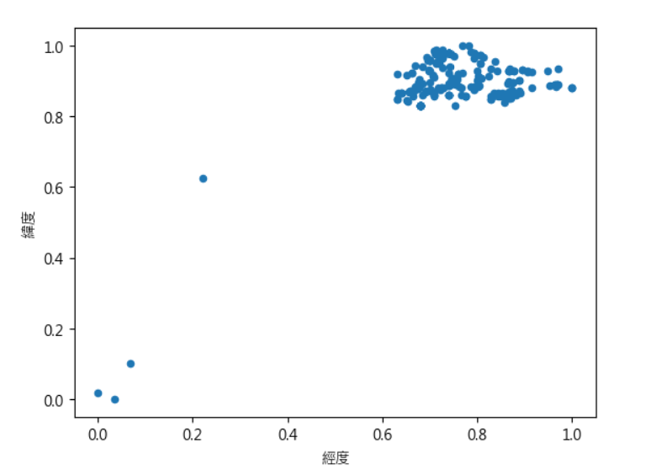
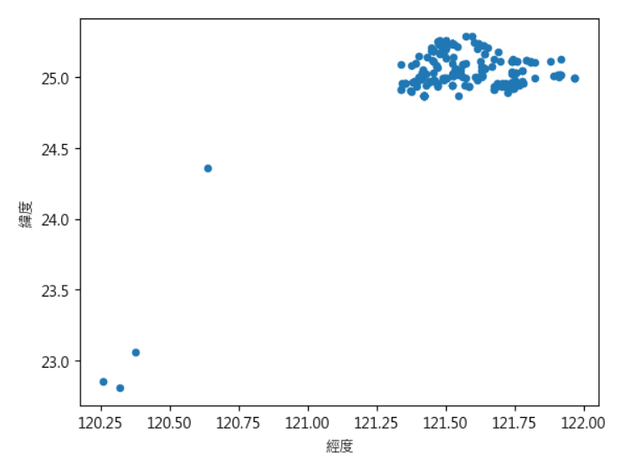
前處理: Aggregation
Aggregation之後:
正規化之後繪製的圖形與之前的一樣，由此可知Aggregation前處理方法，對此種資料集不是很有效
After
Before
Aggregation之前:
已有準確’經度’、’緯度’，標明【精準】的殯葬設施位置，因此直接繪圖，才正確。

Slide 14

總結
Sampling : 對於希望取得大量資料集中的部分樣本的人來說較為有利，可廣泛被利用。
Aggregation: 對於希望取得大量資料中，個別群組的綜合資訊較為有利，但是缺點是，若資料集沒有像是金額、分數這種可以取出平均值、總和…。只有純文字，則需轉換成適當數值，才能做正規化、標準化，並且也不是所有數值經過轉換後後都能符合，因此要做此前處理需要衡量，是比較需要注意的部分。

Slide 15
心得
這次寫project，遇到許多以前沒看過的錯誤訊息，想紀錄一下，提醒下次的自己
刪除欄位
dataFrame = dataFrame.drop([‘出表日期’]) (X)
dataFrame.drop([‘出表日期’]) (0)
2. 顯示圖表
1 plt.savefig(…..) # 儲存圖表
2 plt.show() #顯示圖表
第一行指令必須在第二行指令之後，顛倒會顯示完圖表之後，再生成一個空白圖表儲存
3. AttributeError: 'NoneType' object has no attribute 'plot‘
常常出現在各種地方，錯誤原因是，當您有一個應該引用物件的變量，但該物件尚未建立或該變數已設定為 None 時，通常會發生這種情況。

